Slide 1
梭伦改革

Slide 2
一、雅典何处去
—梭伦改革的背景

Slide 3
一、贵族与平民、工商业奴隶主的对立
公元前8世纪初，早期雅典国家的雏形，实行王政，是以国王为首的贵族国家
雅典国家的演变
公元前7世纪初，贵族共和国

Slide 4
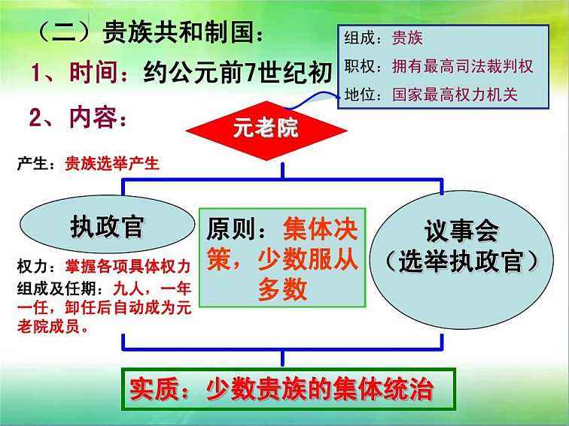

Slide 5
一、贵族与平民、工商业奴隶主的对立
公元前8世纪初，以国王为首的贵族国家
雅典国家的演变
阶级的对立
公元前7世纪初，贵族共和国
 | 贵族 | 平民
政治 | 把持国家政权 （官职、制定法律） | 有公民权 无法真正参与国家政权
经济 | 占大多数财富 肆意剥削平民 | 贫困 （六一汉）
工商业奴隶主
没地位
富裕

Slide 6
阶级矛盾尖锐
政局动荡不安
工商业奴隶主
贵族
平民

Slide 7
二、解决危机的尝试
彻底改变旧体制：基伦暴动，建立僭主政治
局部改变旧体制：《德拉古法典》
特点：严刑峻法
评价：a第一部雅典成文法，对抑制贵族专权有一定意义b法律成文化、公开化对雅典政治走向民主也有重要意义c维护贵族的利益，不能保护平民的合法权益，不能平息雅典公民的不满，也不能化解雅典社会的重重矛盾

Slide 8
小结：梭伦改革的背景
雅典阶级矛盾尖锐，政局动荡不安
基伦暴动、德拉古立法失败
外部原因：公元前600年，麦加拉乘机夺取萨拉米岛，对雅典经济以沉重打击

Slide 9
二、奠定雅典民主基石的政治改革
——梭伦改革的内容
背景：
公元前600年左右，雅典政治形势异常紧张，平民暴动一触即发
公元前594年，索伦担任首席执政官，全权负责立法

Slide 10
经济
颁布《解负令》
取消了债务奴隶制，保护了平民的基本权益，为平民享有政治权力提供物质保障
发展工商业
a促进了与雅典工商业的发展和社会经济的多元化b增强了工商业奴隶主的力量，多元化的政治格局进一步稳固
雅典公民分为四个等级
保护了贵族的利益
创立四百人会议
使第三等级的公民获得了参政议政的机会
提高了公民大会的地位
打破了贵族对国家权力的垄断
政治
组建民众法庭（陪审法庭）
打破了贵族对法律的垄断
使平民获得参加国家政权的权力

Slide 11
梭伦的遗产——意义
打击了氏族贵族的势力，完善了雅典政治体制，促进了雅典国家的形成
奠定了雅典民主政治，乃至西方民主政治的基础
消灭了债务奴隶制，稳定了小农经济，确保了雅典公民经济上的独立，为雅典民主政治提供了物质基础
促进工商业的发展，促进了工商业奴隶主阶层的崛起，巩固了贵族奴隶主、工商业奴隶主、平民三足鼎立的多元社会格局，为雅典民主政治奠定了社会基础
完善了雅典国家制度，为普通公民参加政治活动提供了制度保证，为雅典民主政治建立了可靠的制度保障

Slide 12
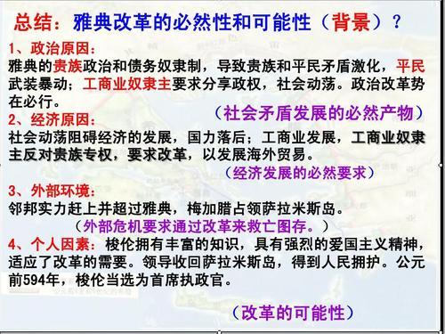

Slide 13
梭伦改革的启示
必须切中时弊，顺应历史发展趋势
注意策略性和渐进性，对各阶层的利益要统筹兼顾
法制建设是实行民主政治的可靠保障
善于化解社会矛盾，稳定社会秩序，实现社会和谐
改革家应具有精英意识和平民情怀，改革要维护社会公平正义关注弱势群体

Slide 14
局限性
由于受历史条件和本身工商业奴隶主阶级立场的局限，没有满足下层平民对土地的要求，没有使他们享受平等的政治权力
及期望改善平民的经济状况，又保护贵族的政治特权
没有从根本上解决贵族与平民之间的矛盾

